Slide 1



Развитие Киберволонтерства Свердловской области

Slide 2


Киберволонтер – это студент старшего курса/факультета, обычный гражданин, которому интересна тема кибербезопасности. Ребята ведут в свободное время аналитическую работу и поиск противоправного контента в сети Интернет.
Целью проекта является:
Противодействие распространению в сети Интернет противоправной информации, а также информации, способной причинить вред здоровью и развитию личности детей и подростков (пропаганда распространения наркотиков, вовлечение молодежи в противоправные действия, пропаганда суицида, экстремизма, детская порнография)

Slide 3
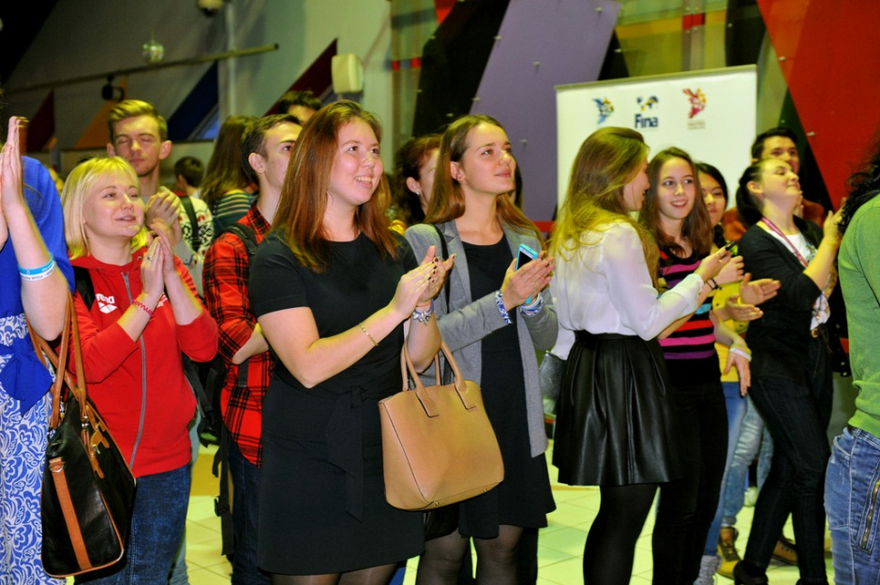
Проект «Киберволонтерство»
Отличительной чертой онлайн-волонтёрства является то, что этим можно заниматься дистанционно. Добровольцы могут принять участие, в различных мероприятиях, которые способствуют самостоятельно строить план работы в зависимости от своих возможностей, навыков, ресурсов и других условий . Оно стимулирует развитие самооценки, в то же время позволяет укреплять отношения с другими людьми.

Slide 4
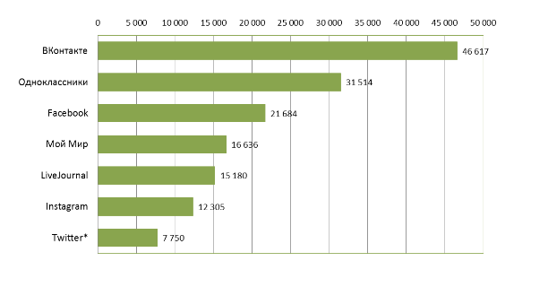

По данным фонда развития Интернета
Статистика использования социальных сетей за месяц
5% аудитории социальных сетей составляют дети в возрасте
от 6 до 14 лет – это примерно 4,5 миллиона человек.
Большинство подростков погружены в глобальную сеть Интернета ежедневно, где получают общение в социальных сетях, форумах, находят ответы на интересующие их вопросы.

Slide 5
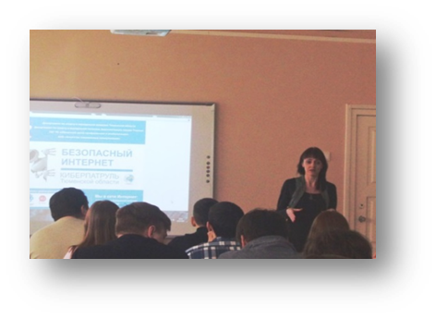
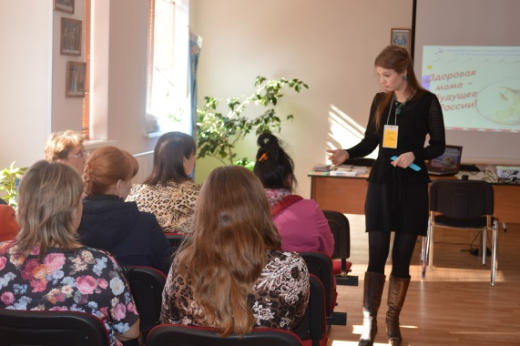
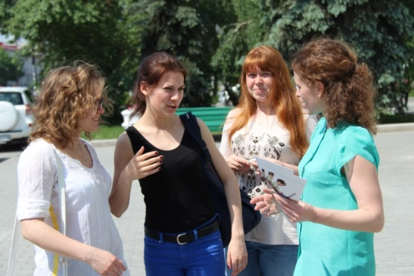
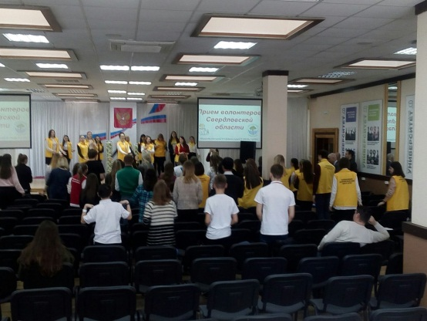
Проект «Киберволонтерство»
Волонтеры осуществляют просветительскую работу по вопросам безопасного поведения в Интернете с различными категориями населения, том числе – в сети Интернет

Slide 6
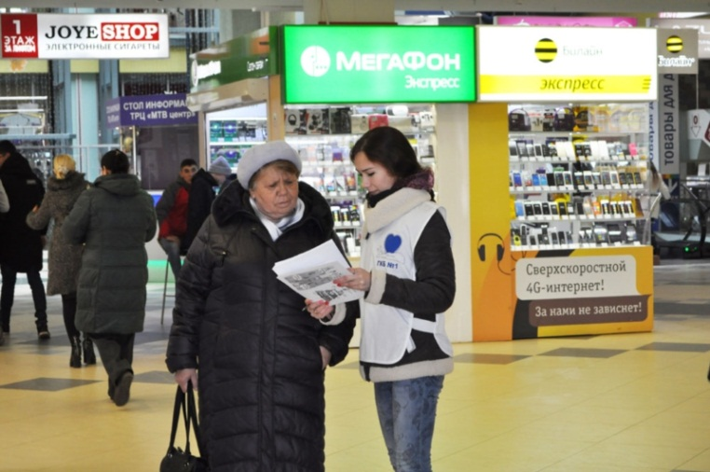
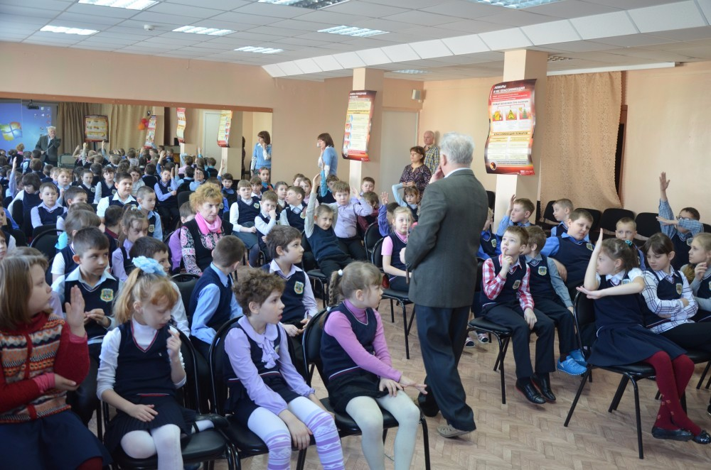
Проект «Киберволонтерство»
Направления деятельности
Просветительская работа с населением по вопросам безопасного поведения в Интернете:
-профилактические акции, лекции, уроки
безопасного интернета, социологические
опросы, трансляция в сети Интернет
профилактических материалов и т.п.

Slide 7
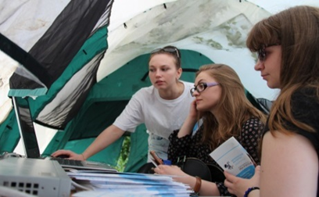
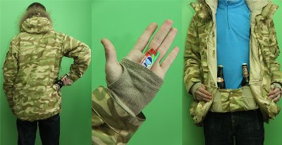
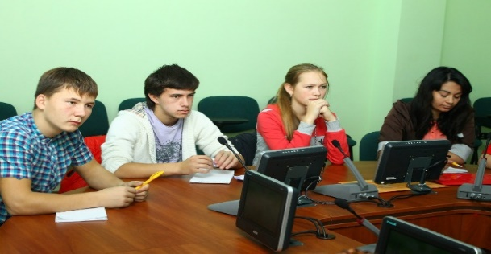
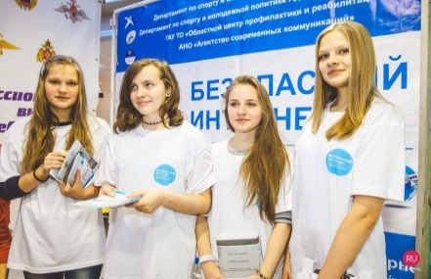
Проект «Киберволонтерство»
Основные направления деятельности:
Поиск противоправного контента в сети Интернет
Волонтеры осуществляют поиск противоправного контента в сети Интернет, направляют ссылки на опасный контент в Роскомнадзор, Прокуратуру, Лигу безопасного интернета
За период реализации проекта найдено более 1500 опасных ресурсов

Slide 8
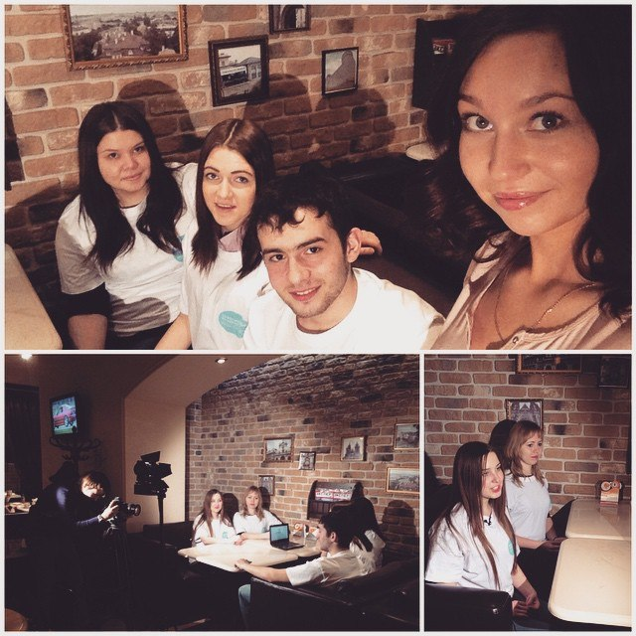
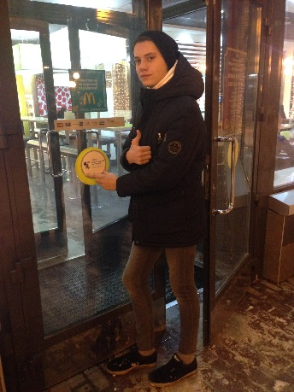
Проект «Киберволонтерство»
Основные направления деятельности:
Рейды по проверке безопасности свободного доступа в Интернет в местах отдыха населения
За период реализации проекта проверено более 100 общественных мест

Slide 9
Механизм организации и проведения профилактических акций по поиску противоправного контента
Организационный этап:
Составить план-график проведения акций по поиску противоправного контента.
Определить темы акций.
Решить организационные вопросы по месту проведения и приглашению квалифицированных специалистов для обучения волонтеров.
Определить участников акции из числа волонтеров и место проведения. Проинформировать о дате, месте и времени проведения акции.
На время проведения акции снять блокировку доступа к запрещенным ресурсам.
Основной этап:
Обучение волонтеров по теме поиска. Прежде, чем непосредственно приступить к поиску сайтов с запрещенной информацией, для волонтеров необходимо провести обучающий информационный экскурс в тему.
Поиск противоправного контента.
Консультирование волонтеров специалистами.
Оформление протокола акции. Каждое мероприятие по поиску контента протоколируется.
5. Найденные ссылки направляются в компетентные органы (РОСКОМНАДЗОР, прокуратуру, Лигу безопасного интернета) для дальнейшей работы по блокированию ресурсов.

Slide 10
Протокол профилактической акции по поиску противоправного контента в сети Интернет
Дата, место проведения:
Тема профилактической акции:
Участники акции:
№ п/п | Адрес ссылки | Комментарий
Контрольно – отчетный этап:
Ежеквартально необходимо производить проверку по направленным ссылкам на предмет блокирования ресурсов. Информация о блокировании сайтов должна быть отражена в отчетах, т.е. НАПРАВЛЕНО ссылок/ закрыто.
Направление информации о реализации проекта в СРОО «Ресурсный центр добровольчества «Сила Урала».

Slide 11
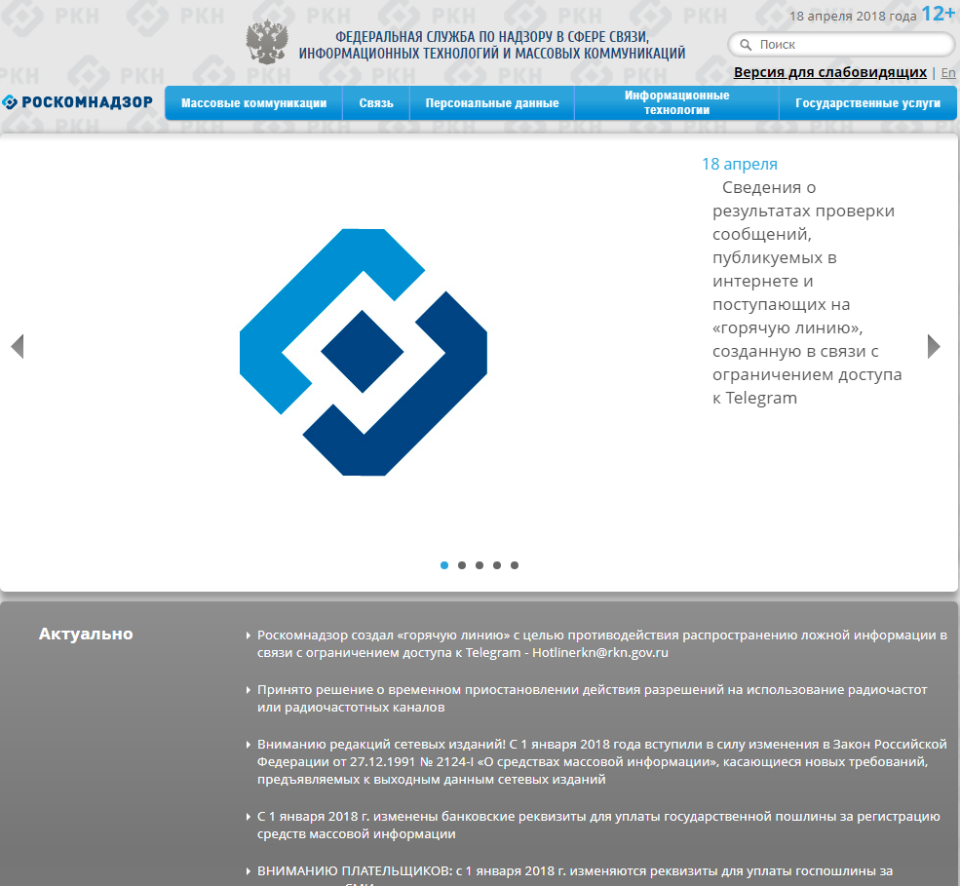
Полезные материалы, необходимые для работы с родителями по работе с детьми
https://rkn.gov.ru/

Slide 12
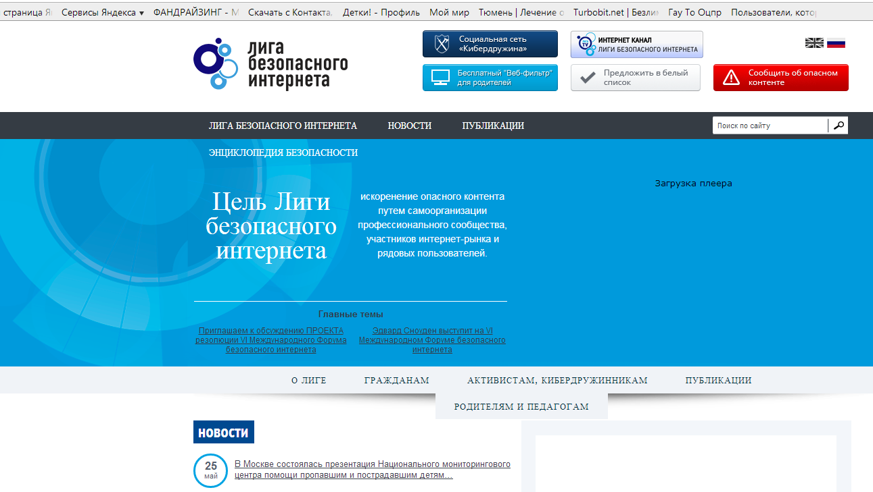
Лига безопасного интернета
www.ligainternet.ru

Slide 13
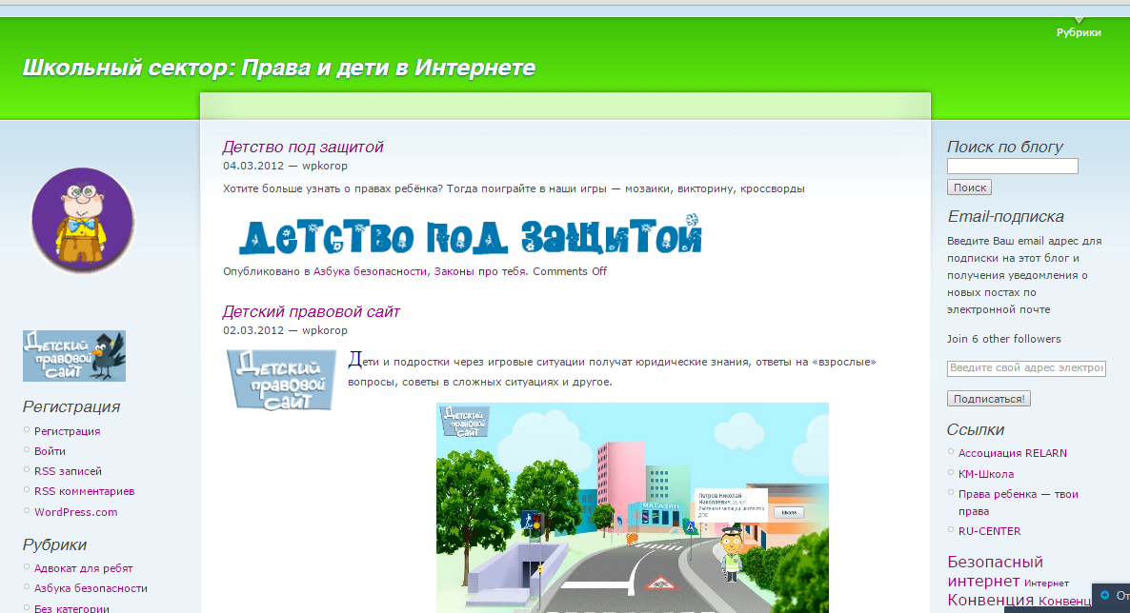
«Школьный сектор. Права детей в Интернете»
schoolsectorp.wordpress.com

Slide 14

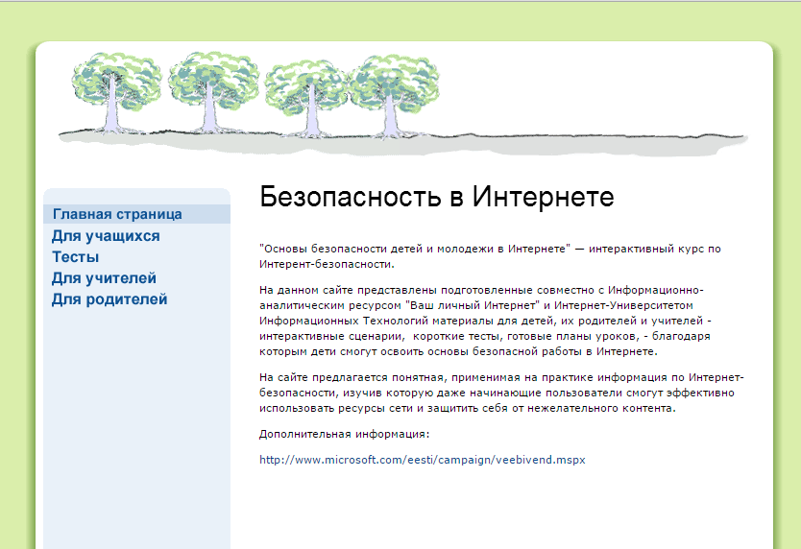
«Основы безопасности детей и молодежи в Интернете
laste.arvutikaitse.ee/rus/html/etusivu.htm

Slide 15
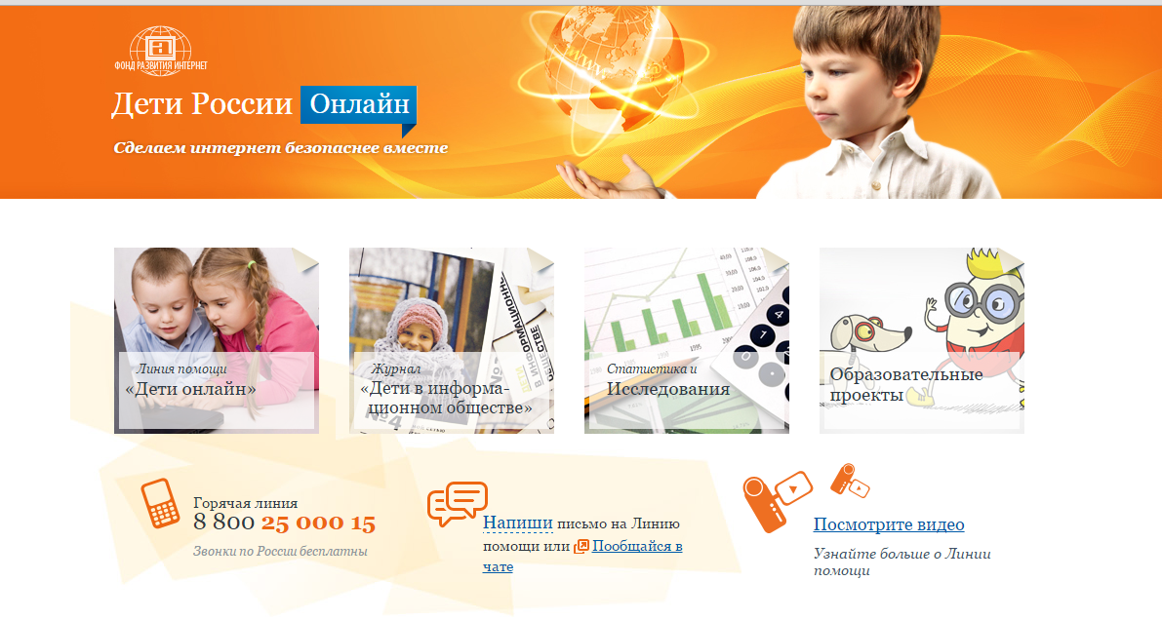
Сайт «Дети России Онлайн» - новый скрин
detionline.com

Slide 16
Спасибо за внимание

